Slide 1
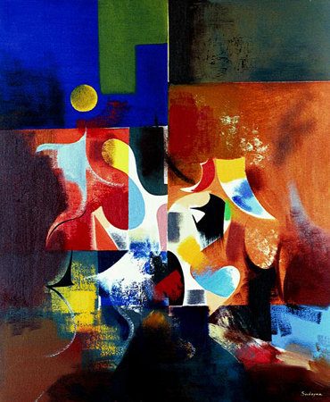
«Xmun, bin Ġwanni, tħobbni int aktar minn dawn?»
It-3 Ħadd tal-Għid
www.ofm.mt

Slide 2
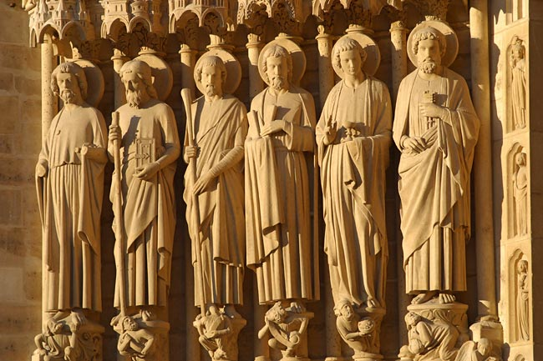
Qari mill-Ktieb ta’ l-Atti ta’ l-Appostli Atti 5, 27b-32, 40b-41

Slide 3
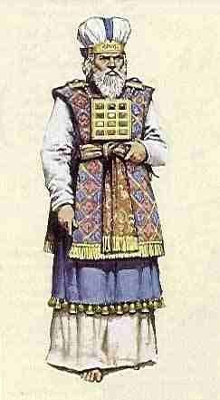
F’dak iż-żmien: Il-qaddejja ressqu lill-appostli quddiem is-Sinedriju. U l-qassis il-kbir qalilhom:

Slide 4
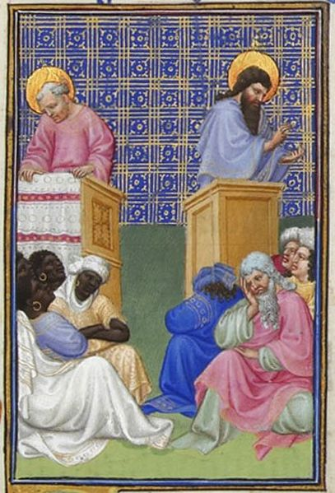
«Aħna għednielkom fuq li għednielkom biex ma tgħallmux fuq dan l-isem. U araw,

Slide 5
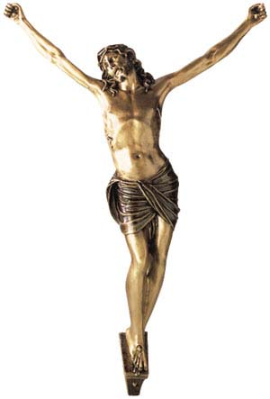
issa mlejtu ’l Ġerusalemm bit-tagħlim tagħkom, u tridu titfgħu fuqna l-ħtija ta’ demm dan il-bniedem!»

Slide 6
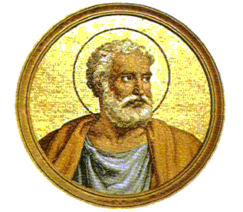
Iżda Pietru, flimkien mal-appostli, wieġeb u qal: «Jeħtieġ nobdu aktar lil Alla milli l-bnedmin.

Slide 7
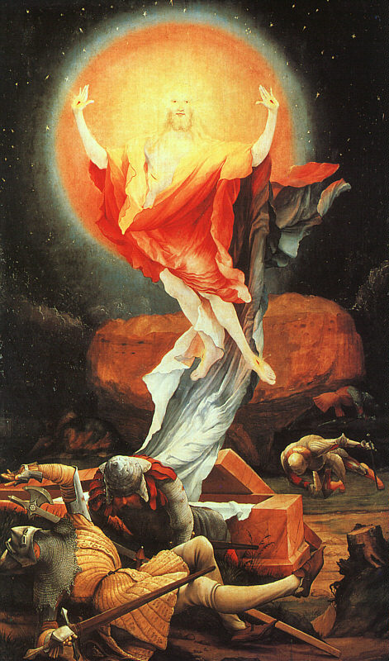
Alla ta’ missirijietna qajjem lil Ġesu’ li intom qtiltuh billi dendiltuh ma’ għuda.

Slide 8
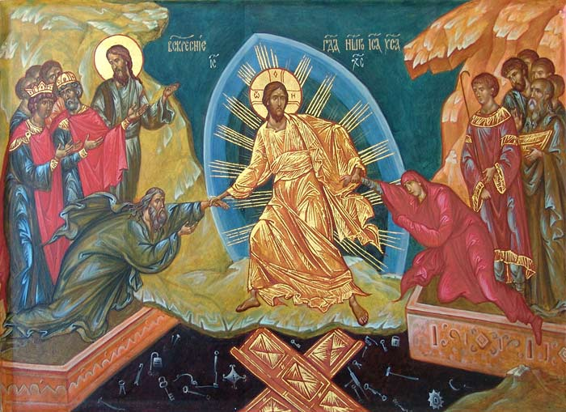
Alla għollieh bil-leminija tiegħu, u għamlu kap u Salvatur,

Slide 9
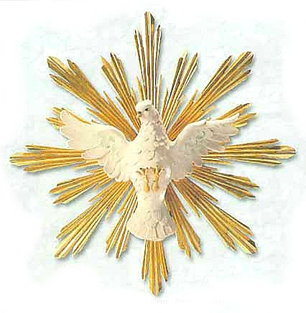
biex jagħti lil Iżrael l-indiema u l-maħfra tad-dnubiet. U ta’ dan kollu hawn xhieda aħna flimkien mal-Ispirtu s-Santu

Slide 10
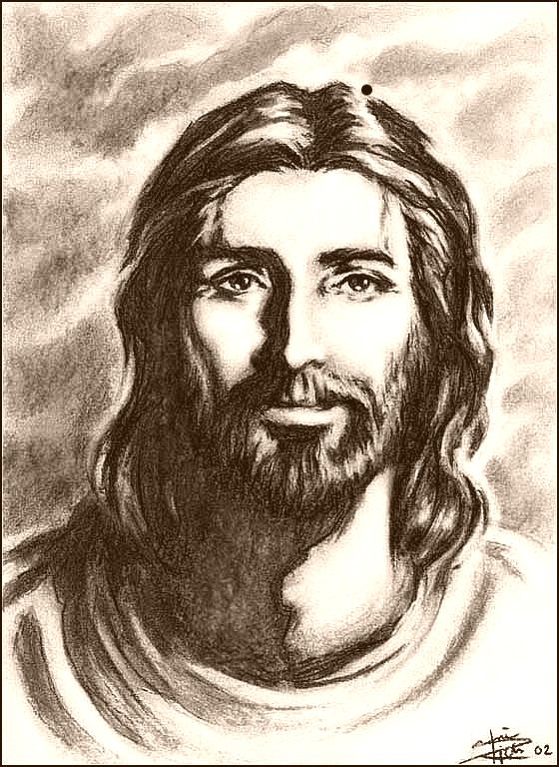
li Alla ta lil dawk li jobduh» Lill-Appostli wara li tawhom is-swat, ordnawlhom li ma jitkellmux fuq l-isem ta’ Ġesu’;

Slide 11
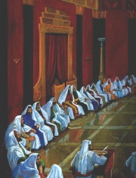
imbagħad telquhom. Iżda huma ħarġu minn quddiem is-Sinedriju,

Slide 12
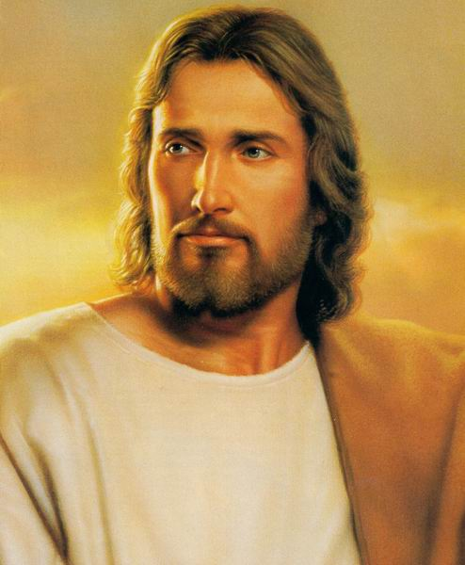
ferħana talli ġew meqjusa bħala nies li jistħoqqilhom li jkunu mmaqdra minħabba l-isem ta’ Ġesù.

Slide 13
Il-Kelma tal-Mulej. Irroddu ħajr lil Alla.

Slide 14
SALM RESPONSORJALI Salm29
Ngħollik, Mulej,
għax erfajtni

Slide 15
Ngħollik, Mulej, għax erfajtni, u ma ferraħtx l-għedewwa tiegħi bija. Mulej, tellajtli mill-mewt ’il ruħi, ħlistni minn fost dawk li jinżlu fil-ħofra.

Slide 16
SALM RESPONSORJALI Salm29
Ngħollik, Mulej,
għax erfajtni

Slide 17
Għannu lill-Mulej, ħbieb tiegħu, faħħru l-isem imqaddsa tiegħu. Għax ftit iddum is-saħna tiegħu, iżda għomor sħiħ l-imħabba tiegħu. Filgħaxija jodħol il-biki, filgħodu jidwi l-għajjat ta’ ferħ

Slide 18
SALM RESPONSORJALI Salm29
Ngħollik, Mulej,
għax erfajtni

Slide 19
Ismagħni, Mulej, u ħenn għalija; kun Mulej, l-għajnuna tiegħi! Int bdilt fi żfin il-għali tiegħi, Mulej, Alla tiegħi, nfaħħrek għal dejjem.

Slide 20
SALM RESPONSORJALI Salm29
Ngħollik, Mulej,
għax erfajtni

Slide 21
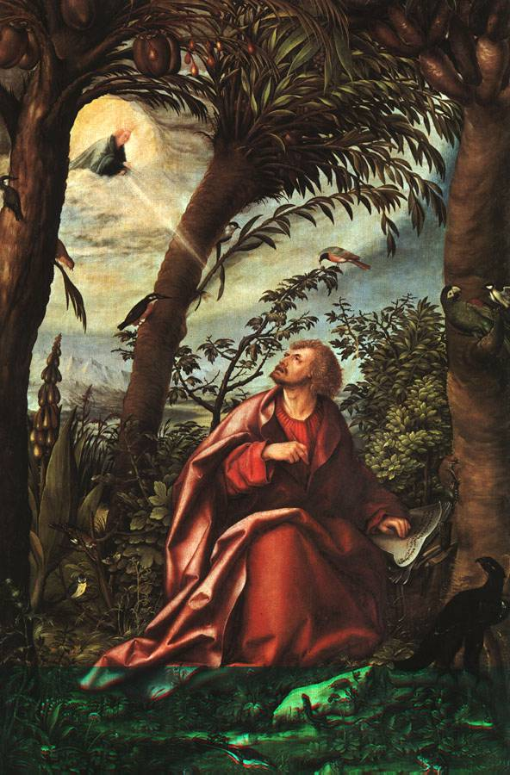
Qari mill-Ktieb ta’ l-Apokalissi ta’ San Ġwann Appostlu. Apok 5, 11-14

Slide 22
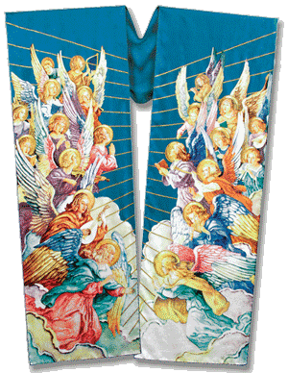
Jiena, Ġwanni, ħarist, u minn madwar it-tron u l-Ħlejjaq Ħajjin u x-Xjuħ smajt il-leħen ta’ ħafna Anġli,

Slide 23
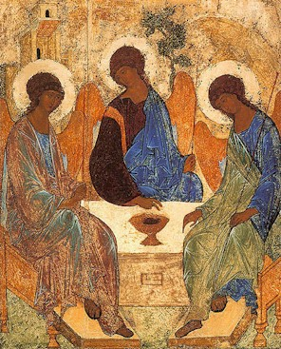
li l-għadd tagħhom kien għaxriet ta’ eluf, u eluf ta’ eluf, igħidu b’leħen qawwi:

Slide 24
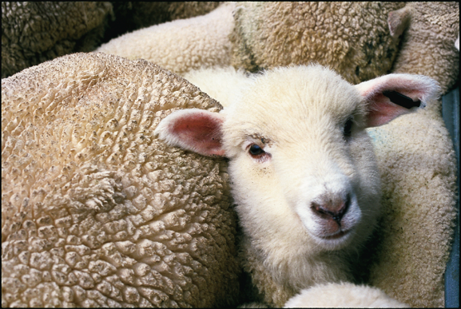
«Jistħoqqlu l-Ħaruf il-maqtul li jirċievi l-qawwa u l-għana u l-għerf u s-saħħa u l-ġieħ u l-glorja u t-tifħir.»

Slide 25
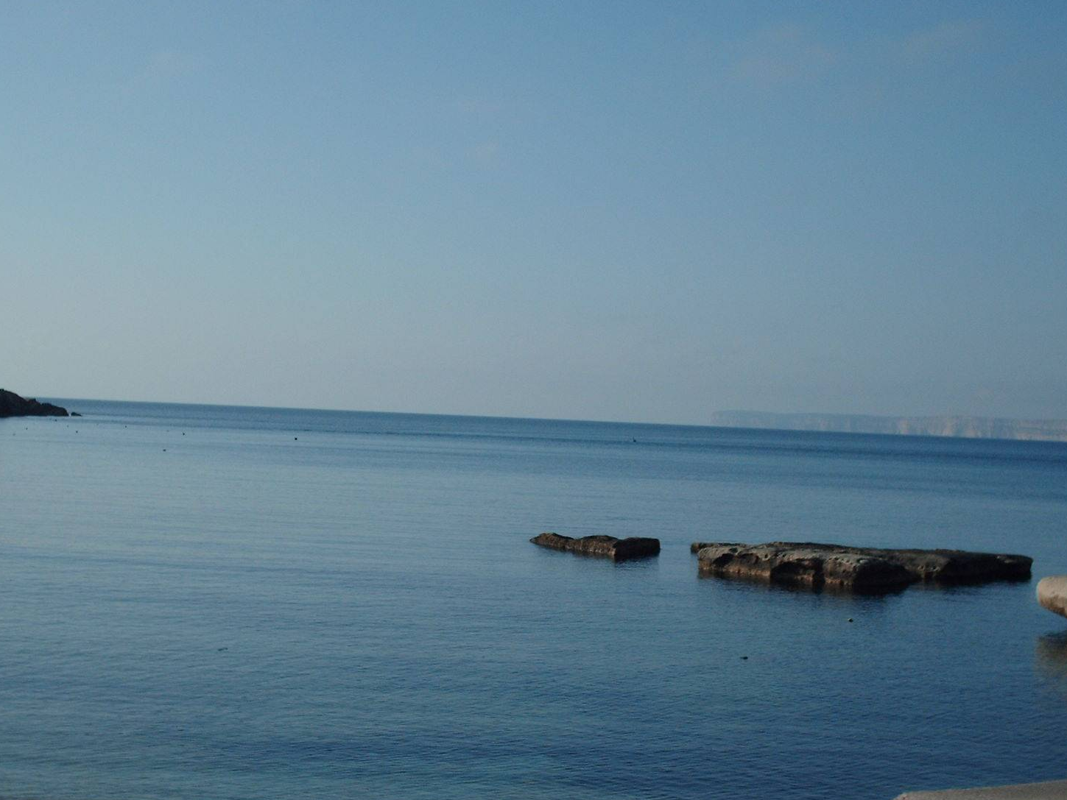
U fis-sema, fuq l-art, taħt l-art, u fil-baħar u l-ħlejjaq kollha li fihom, smajthom igħidu:

Slide 26
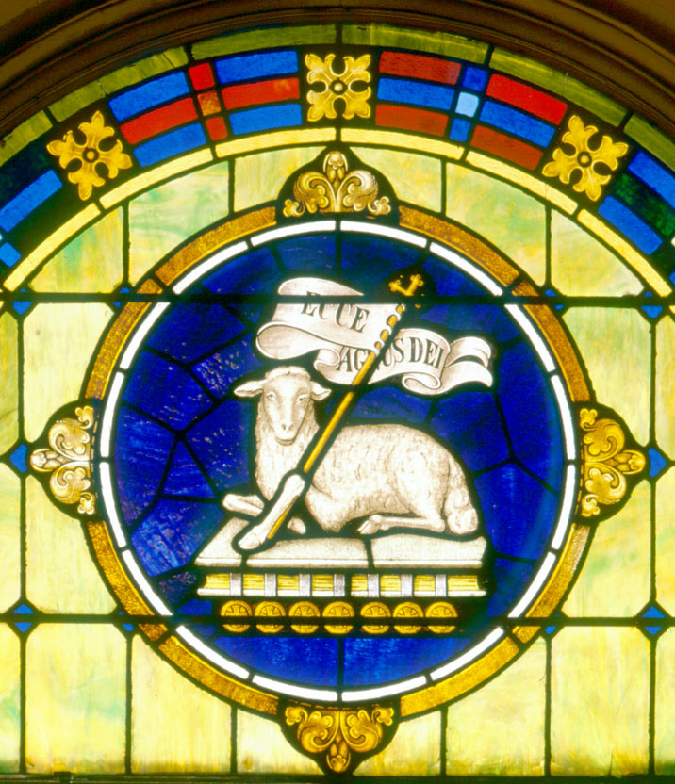
«Lil dak li qiegħed fuq it-tron u lill-Ħaruf,

Slide 27
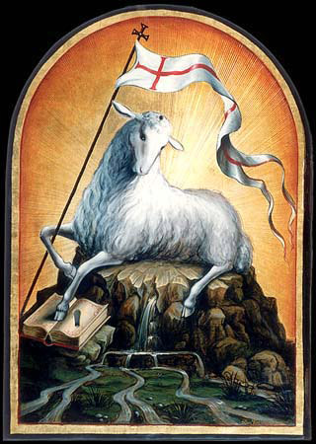
Jingħata t-tifħir u l-ġieħ u l-glorja u l-ħakma, għal dejjem ta’ dejjem.»

Slide 28
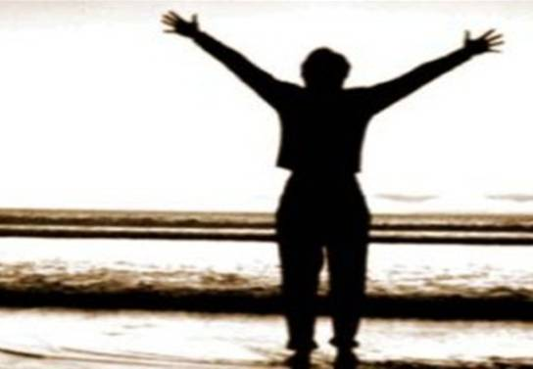
L-erba’ Ħlejjaq Ħajjin bdew igħidu: «Ammen!» filwaqt li x-Xjuħ inxteħtu jagħtu qima.

Slide 29
Il-Kelma tal-Mulej. Irroddu ħajr lil Alla.

Slide 30
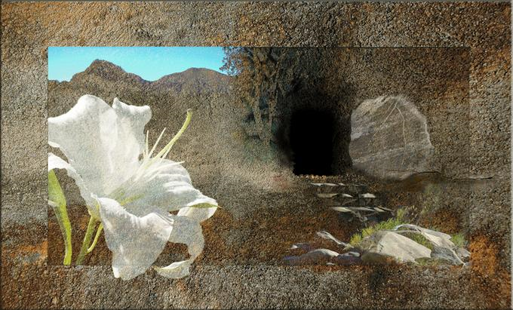
Hallelujah, Hallelujah Kristu qam mill-imwiet, hu li ħalaq id-dinja, u fil-ħniena tiegħu salva lill-bnedmin kollha. Hallelujah

Slide 31
L-EVANĠELJU Qari mill-Evanġelju ta’ San Ġwann. Ġw 21, 1-19

Slide 32
F’dak iż-żmien: Ġesu’ reġa’ deher lid-dixxipli ħdejn il-baħar ta’ Tiberija.

Slide 33
Dehrilhom hekk: Xmun Pietru, Tumas, li jgħidulu it-Tewmi, Natanjel minn Kana tal-Galilija,

Slide 34
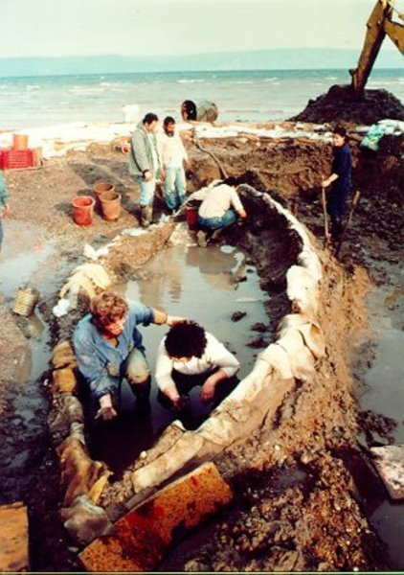
ulied Żebedew u tnejn oħra mid-dixxipli kienu flimkien. Xmun Pietru qalilhom:

Slide 35
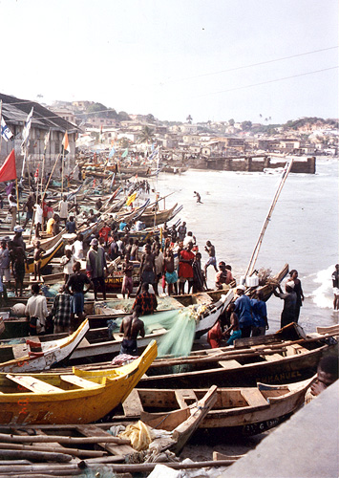
«Sejjer nistad» Qalulu: «Ħa niġu miegħek aħna wkoll.» Marru, rikbu d-dgħajsa, u dak il-lejl ma qabdu xejn.

Slide 36
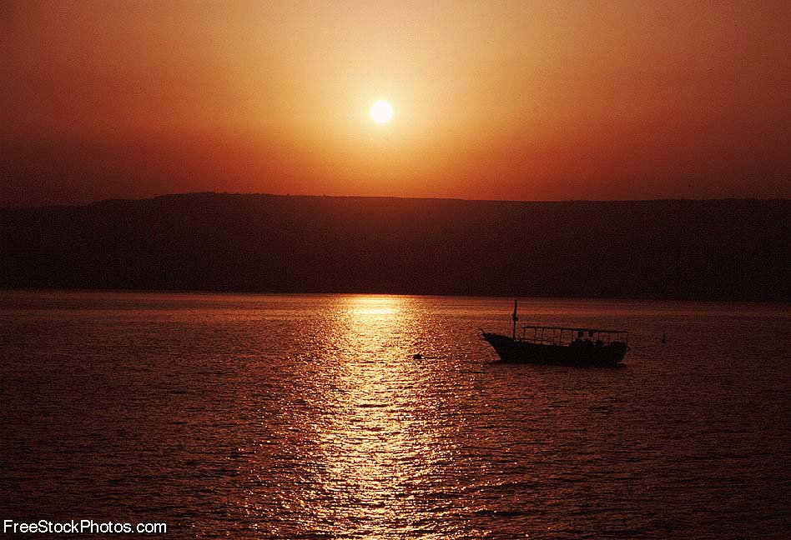
Filgħodu mas-sebħ, Ġesù kien qiegħed ix-xatt, imma d-dixxipli ma kinux jafu li kien Ġesù.

Slide 37
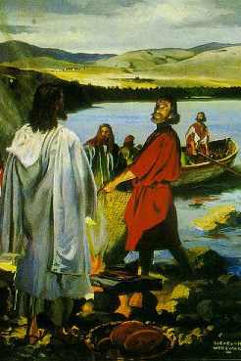
Ġesù qalilhom: «Għandkom x’tieklu, ħbieb» «Le,» weġbuh.

Slide 38
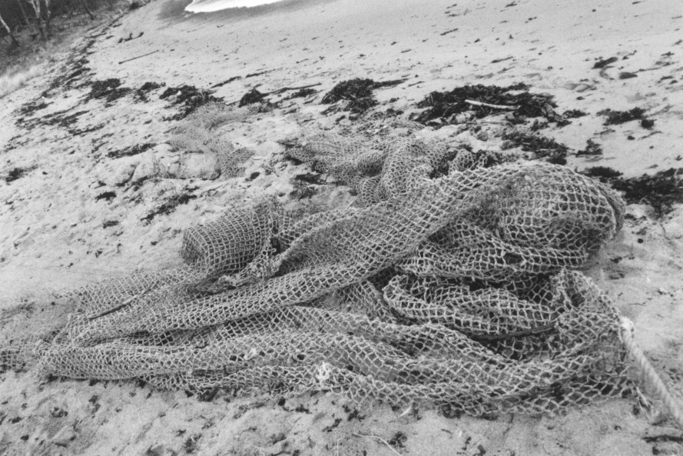
Qalilhom: «Waddbu x-xibka n-naħa tal-lemin tad-dgħajsa u ssibu.»

Slide 39
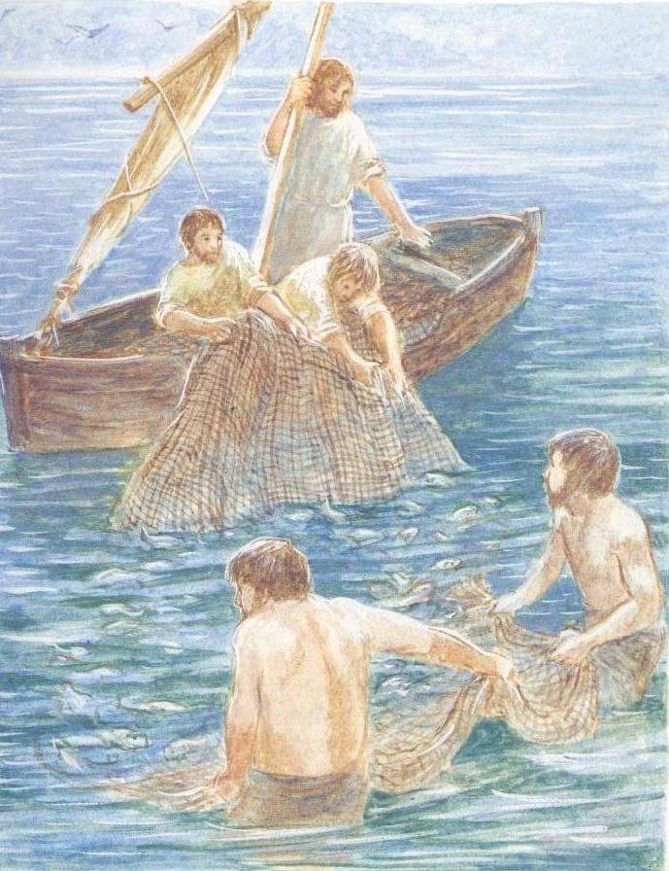
Dawn waddbu x-xibka, u mbagħad ma felħux jiġbduha daqs kemm qabdu ħut!

Slide 40
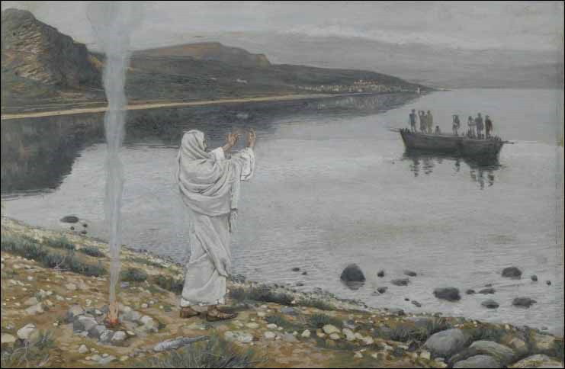
Id-dixxiplu li kien iħobb Ġesù qal lil Pietru: «Il-Mulej dan!»

Slide 41
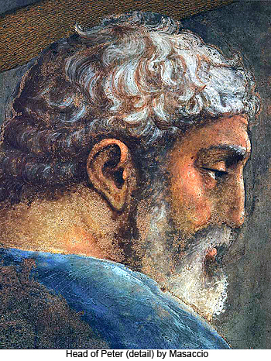
Għalhekk Xmun Pietru, kif sema’ li kien il-Mulej, xeħet fuqu l-libsa ta’ fuq,

Slide 42
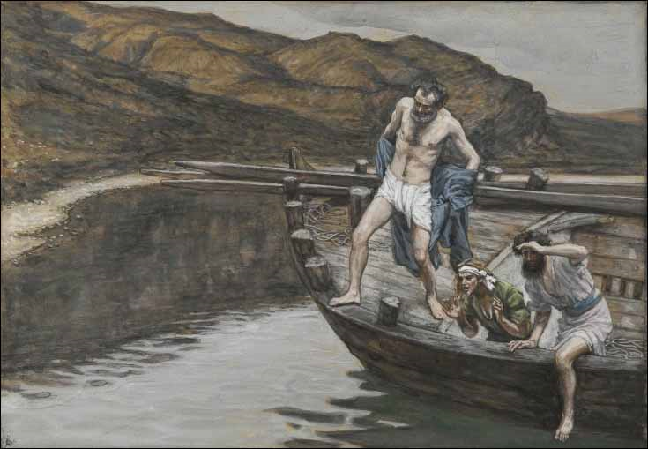
għax kien għoddu għeri, u ntefa’ l-baħar.

Slide 43
Id-dixxipli l-oħra, billi ma kinux imbiegħda wisq mill-art
imma xi mitejn driegħ biss,

Slide 44
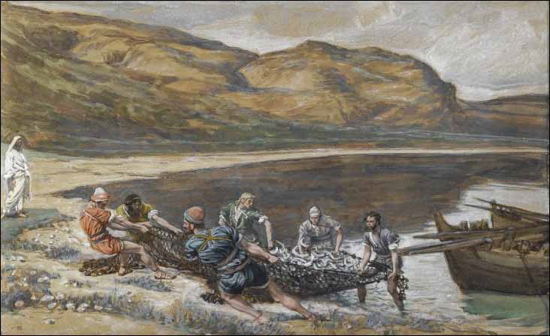
resqu bid-dgħajsa ikaxkru warajhom x-xibka bil-ħut. Kif niżlu l-art, raw li kien hemm xi faħam jaqbad,

Slide 45
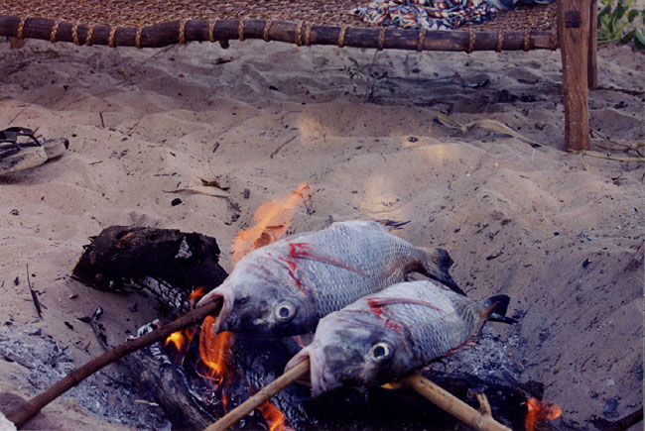
bil-ħut fuqu, u xi ftit ħobż. Qalilhom Ġesù’: «Newlu ’l hawn xi ħutiet minn dawk li għadkom kemm qbadtu.»

Slide 46
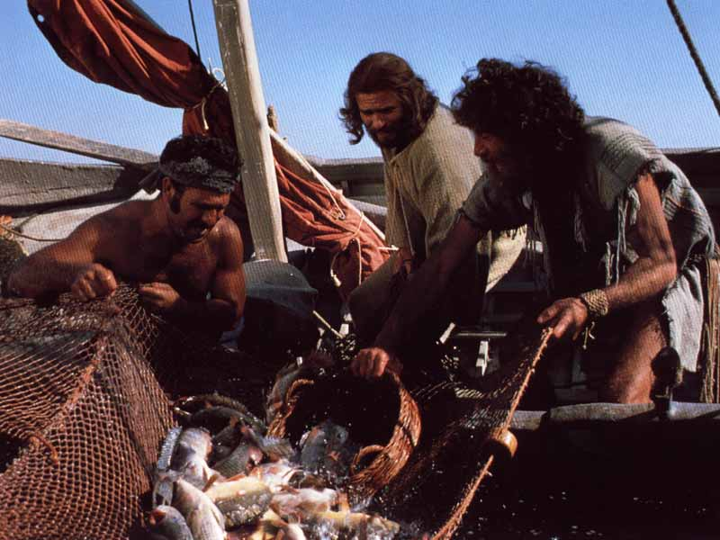
Xmun Pietru tela’ fid-dghajsa u ġibed l-art ix-xibka mimlija b’mija u tlieta u ħamsin ħuta kbira;

Slide 47
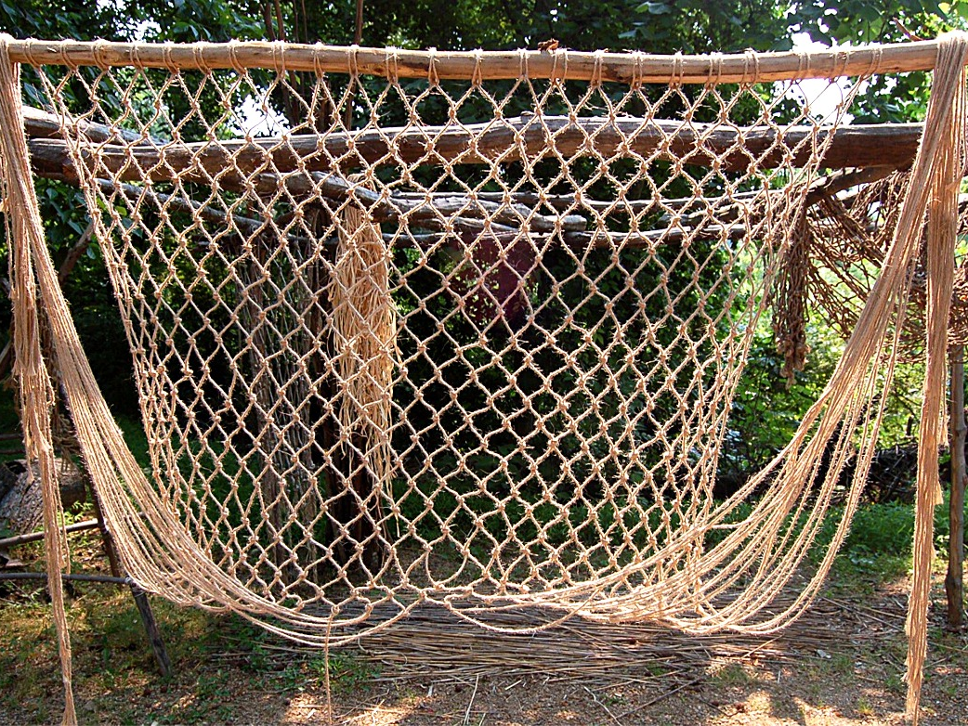
u minkejja daqshekk ħut, ix-xibka ma tqasmitx. Qalilhom Ġesù: «Ejjew, kulu.»

Slide 48
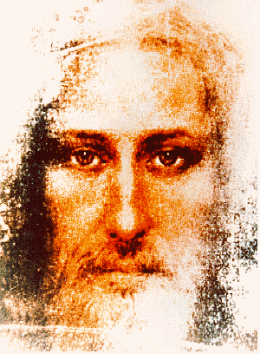
Imma ħadd mid-dixxipli ma ssogra jistaqsih, «Int min int?» għax kienu jafu li kien il-Mulej.

Slide 49
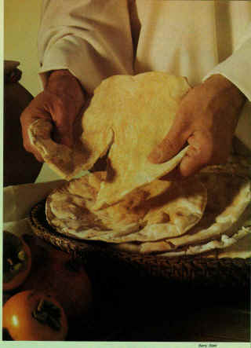
Ġesù resaq, qabad il-ħobż u newwilhul-hom; u hekk ukoll għamel bil-ħut.

Slide 50
Din kienet ġa t-tielet darba li Ġesù deher lid-dixxipli wara l-qawmien tiegħu mill-imwiet.

Slide 51
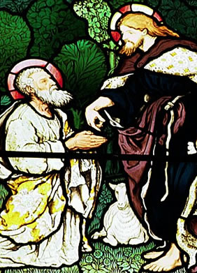
Wara li kielu xi ħaġa, Ġesù qal lil Xmun Pietru: «Xmun, bin Ġwanni, tħobbni int aktar minn dawn?»

Slide 52
Wieġbu «Iva, Mulej», «int taf li nħobbok.» Qallu: «Irgħa l-ħrief tiegħi»

Slide 53
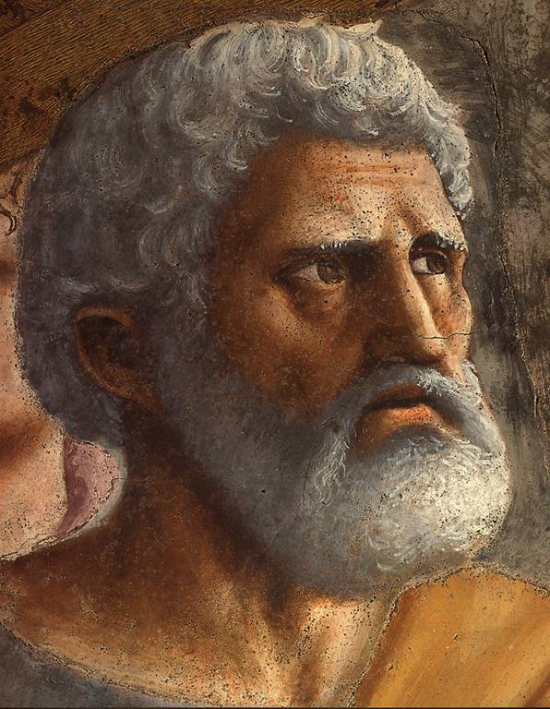
Staqsieh għat-tieni darba: «Xmun bin Ġwanni, tħobbni int?» «Iva, Mulej int taf li nħobbok.»

Slide 54
Qallu: «Irgħa n-nagħaġ tiegħi»

Slide 55
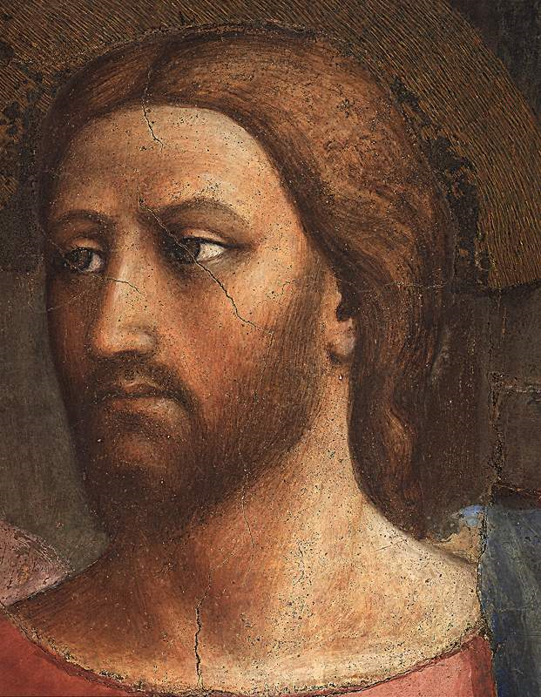
Għat-tielet darba staqsieh: «Xmun, bin Ġwanni, tħobbni?»

Slide 56
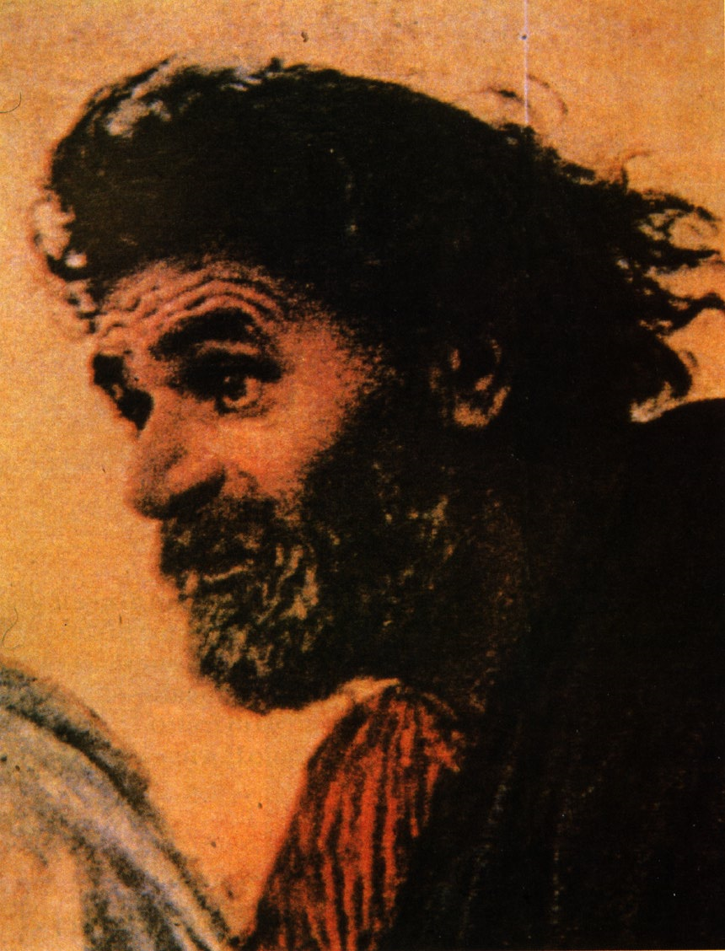
Pietru ħass għafsa ta’ qalb għax staqsieh għat-tielet darba: ‘Tħobbni?’ u qallu:

Slide 57
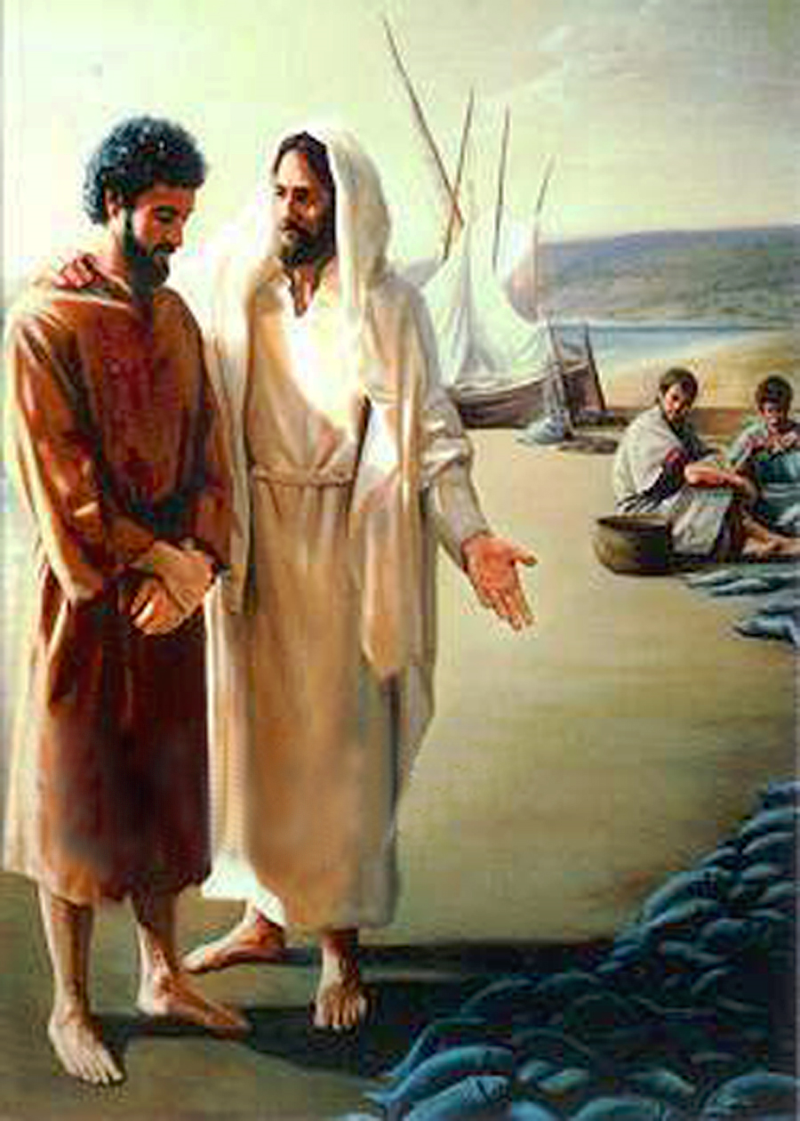
«Mulej, int taf kollox, inti taf li nħobbok» Qallu Ġesù: «Irgħa n-nagħaġ tiegħi.

Slide 58
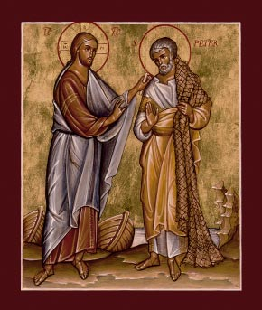
Tassew, tassew ngħidlek, meta kont żagħżugħ, kont titħażżem waħdek u tmur fejn trid;

Slide 59
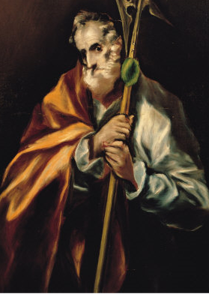
imma meta tixjieħ, int tiftaħ idejk u ħaddieħor iħażżmek u jieħdok fejn ma tkunx tridx!»

Slide 60
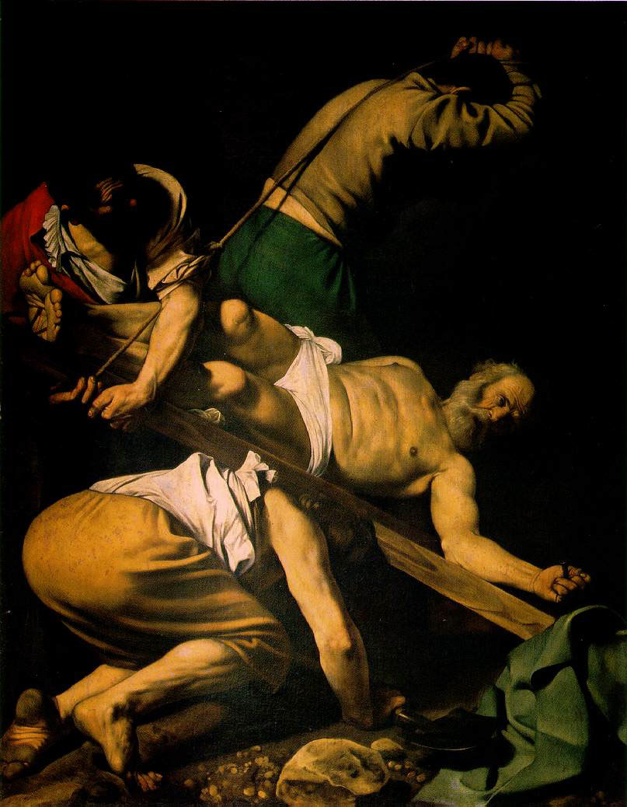
Dan qalu biex ifisser b’liema mewta kien sejjer jagħti glorja lil Alla.

Slide 61
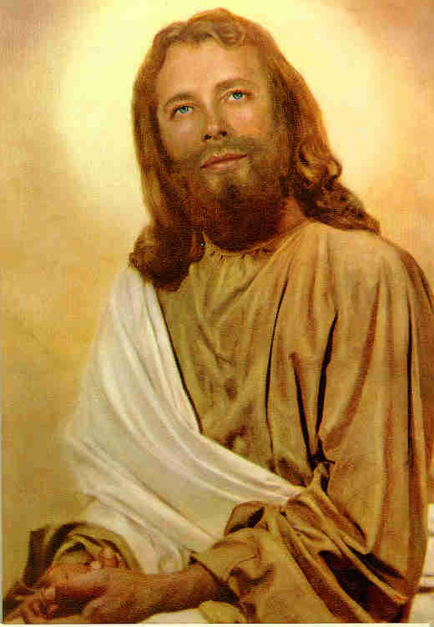
Imbagħad Ġesù ssokta jgħidlu: «Ejja warajja»

Slide 62
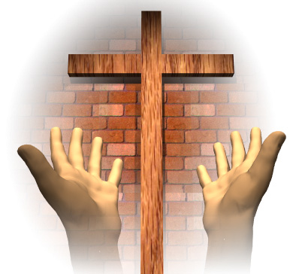
Il-Kelma tal-Mulej. It-tifħir lilek Kristu.

